Slide 1
Nodejs Express – egységtesztelés és integrációs tesztek a Jest segítségével
Alap projekt létrehozása
és a Jest megismerése

Slide 2
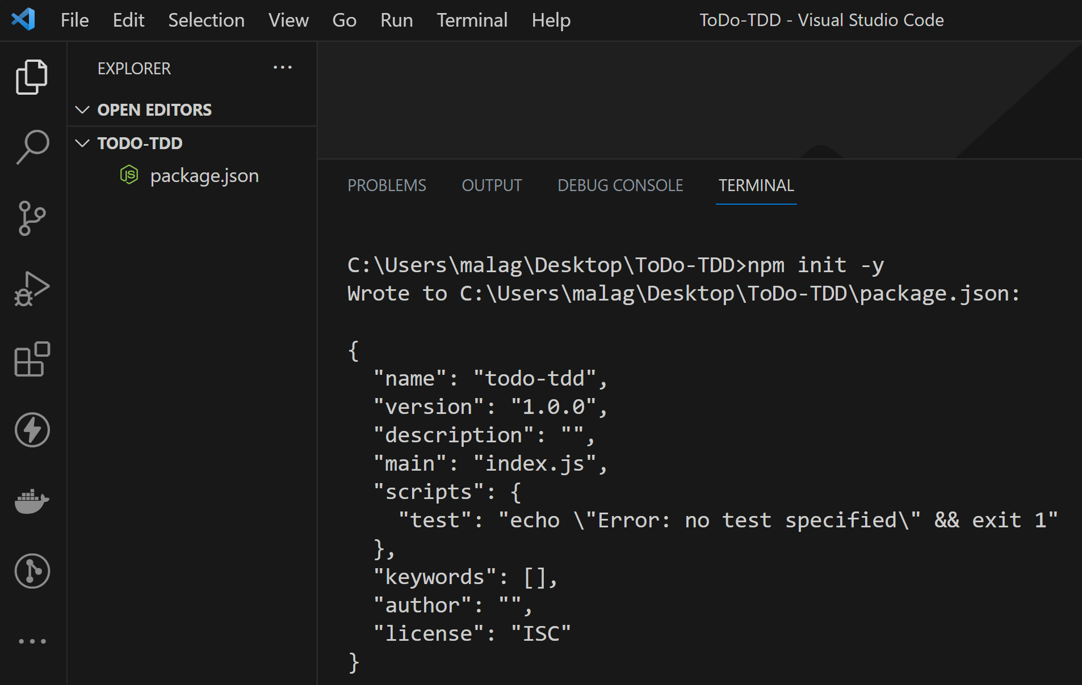
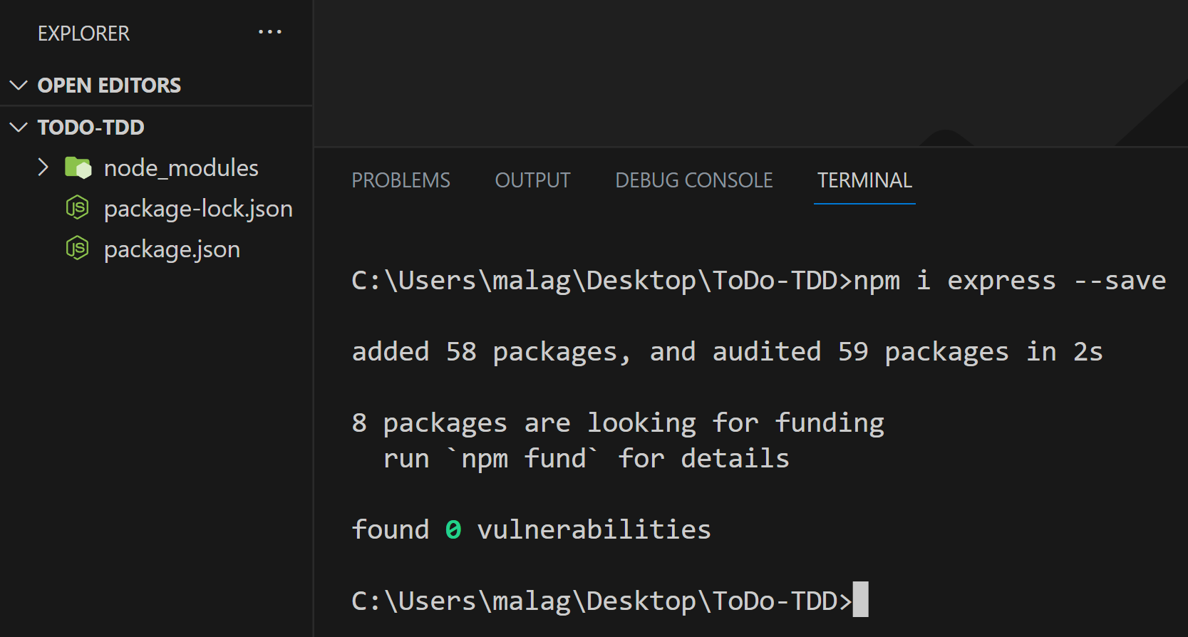
CRUD REST API
Create - HTTP POST
Read - HTTP GET
Update - HTTP PUT
Delete - HTTP DELETE
Pl.: Egy TODO lista API
Notes:
Pl.: Egy TODO list API

Slide 3
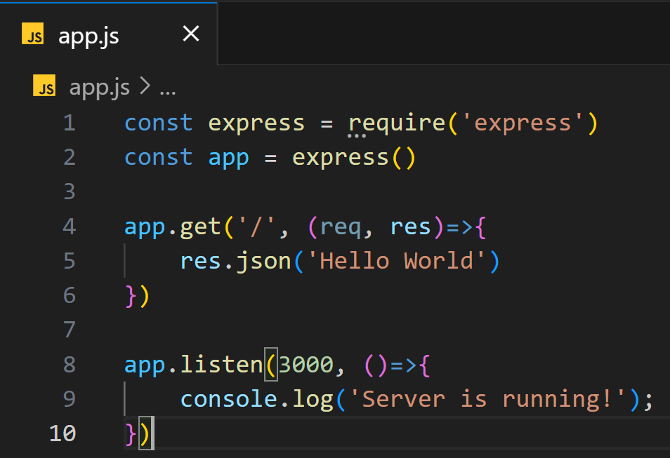
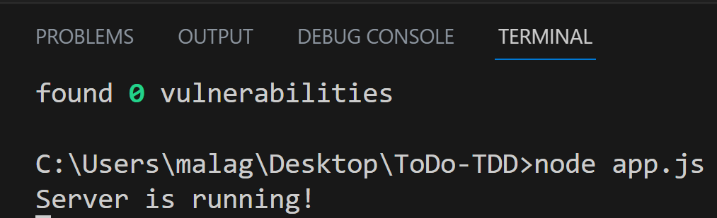
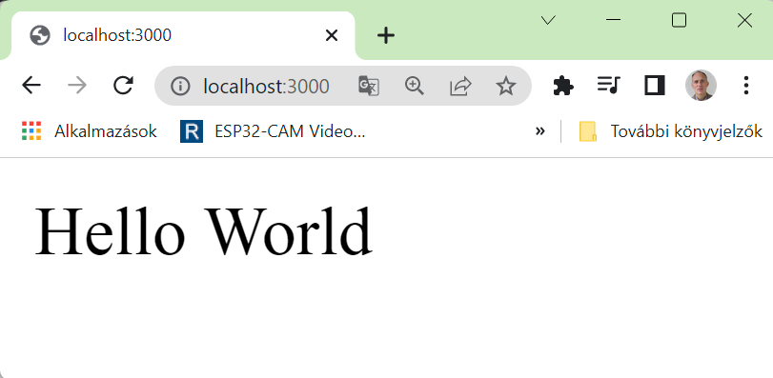
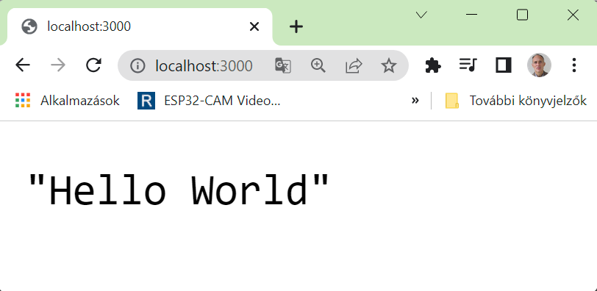
const express = require('express')
const app = express()
app.get('/', (req, res)=>{
res.send('Hello World')
})
app.listen(3000, ()=>{
console.log('Server is running!');
})
A REST API-k
JSON választ adnak!
Újra kell indítani
a szervert!

Slide 4
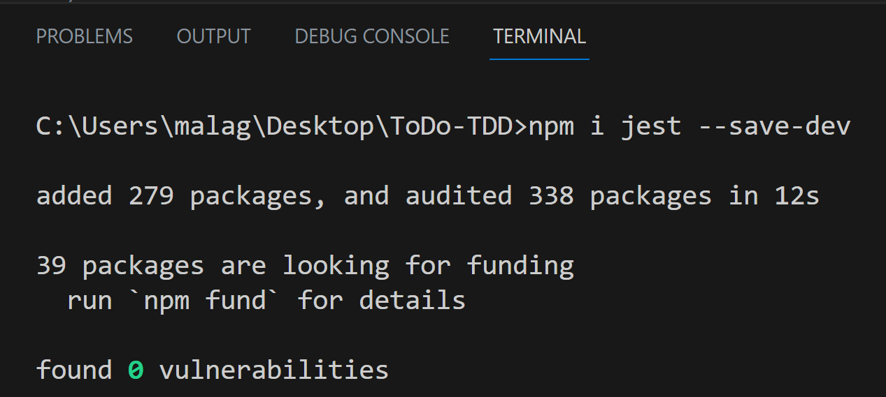
A JEST bemutatása és telepítése
Egy JavaScript tesztelési keretrendszer, amelyet a Facebook készített, és tart karban
Célszerű még feltelepíteni a @types/jest csomagot is a kényelmesebb kódoláshoz
npm i -D @types/jest

Slide 5
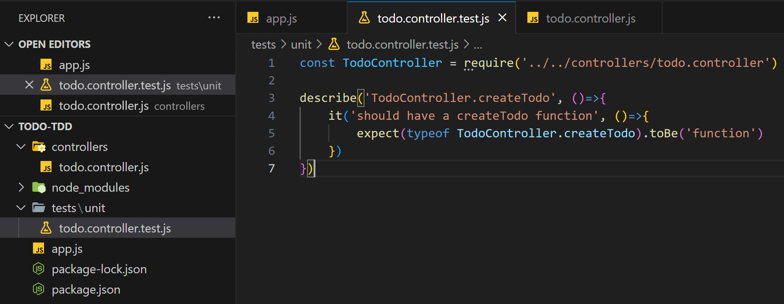
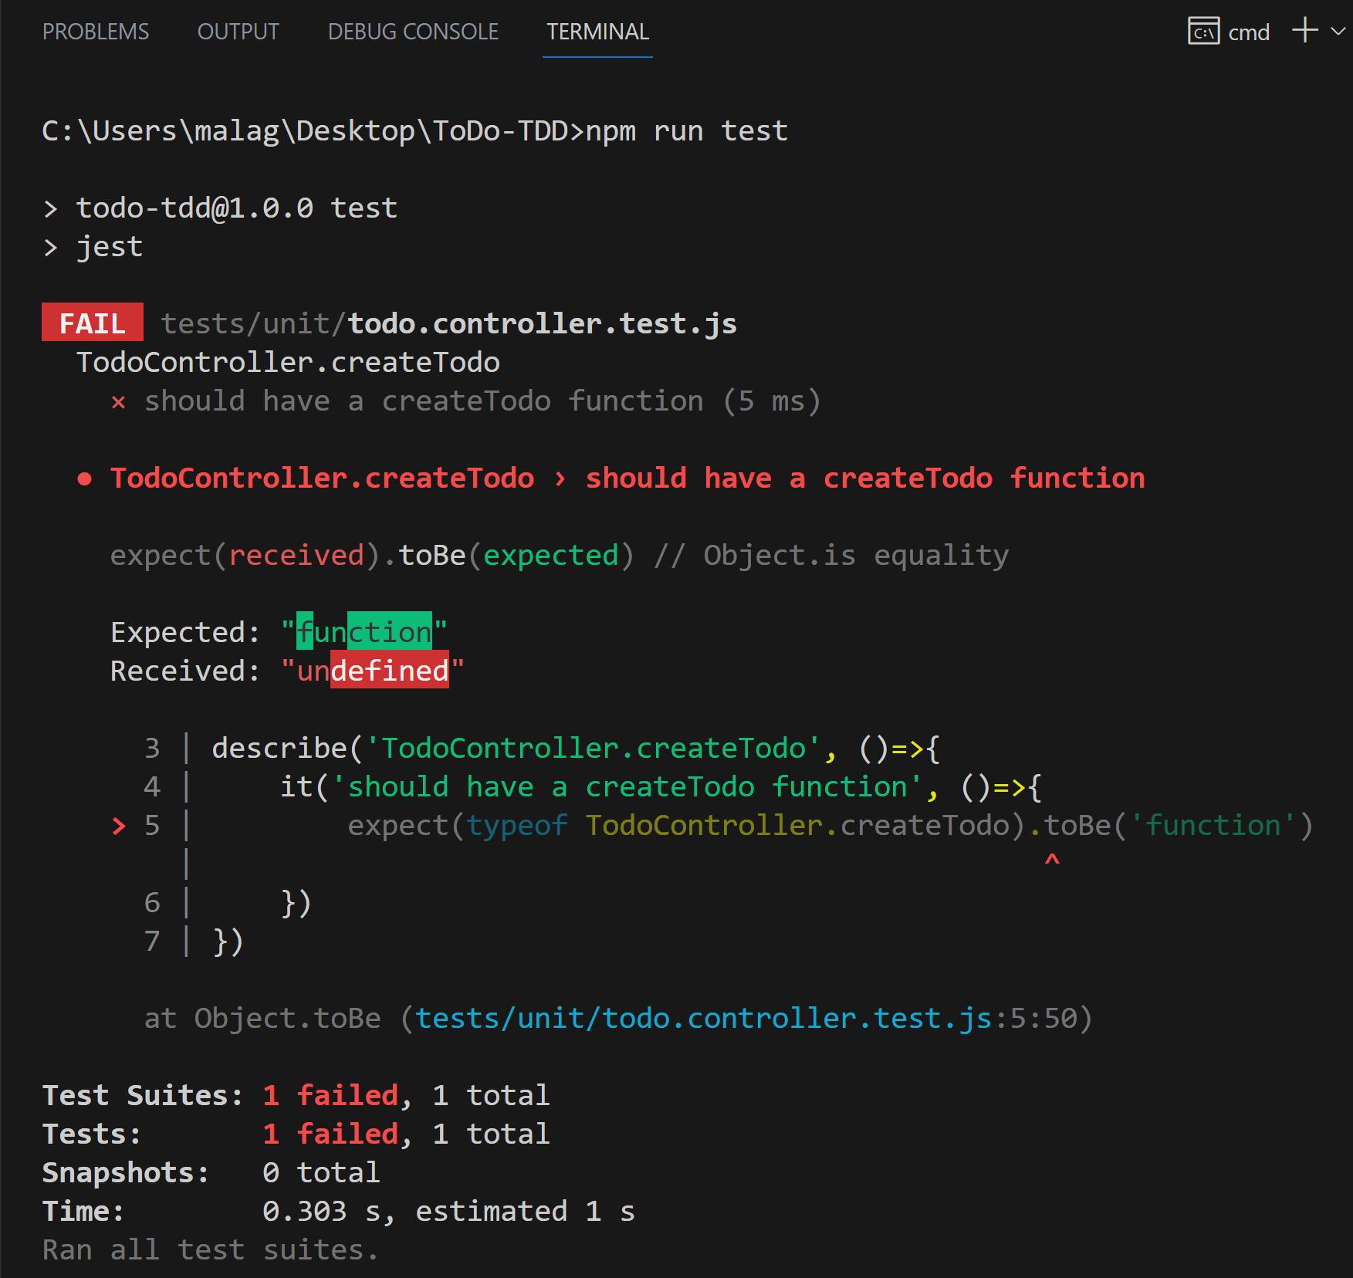
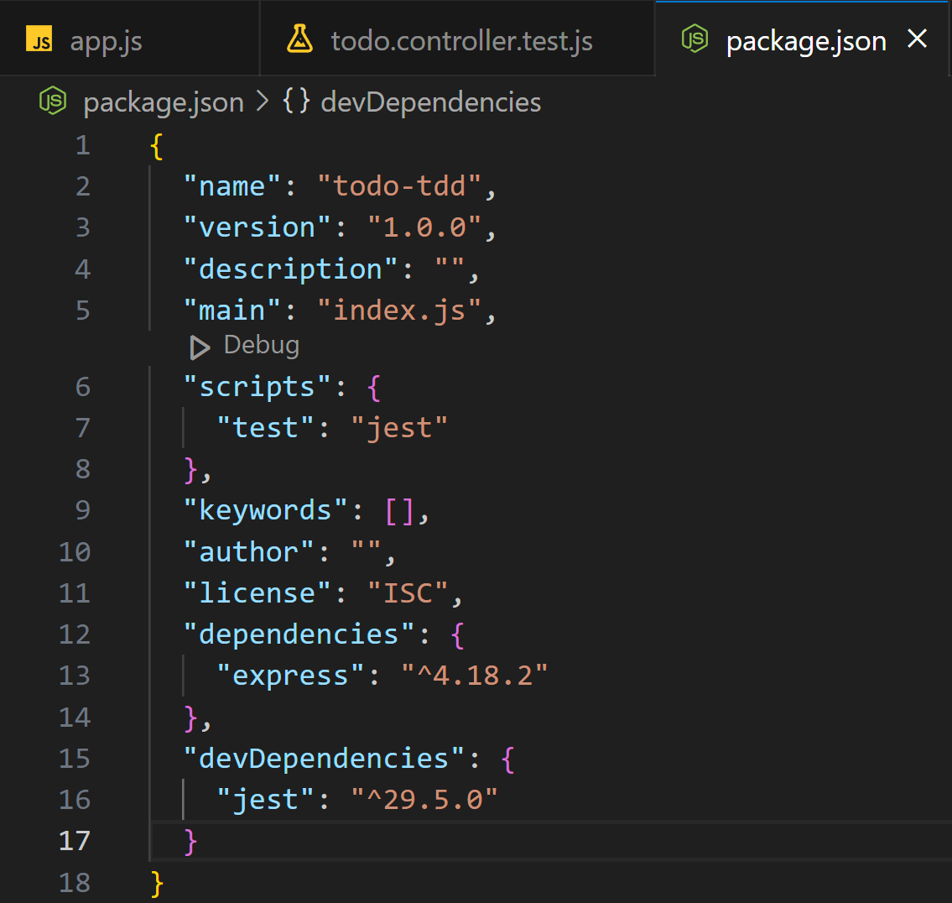
Első tesztünk a Jest-tel
Mert még nincs ilyen függvény

Slide 6
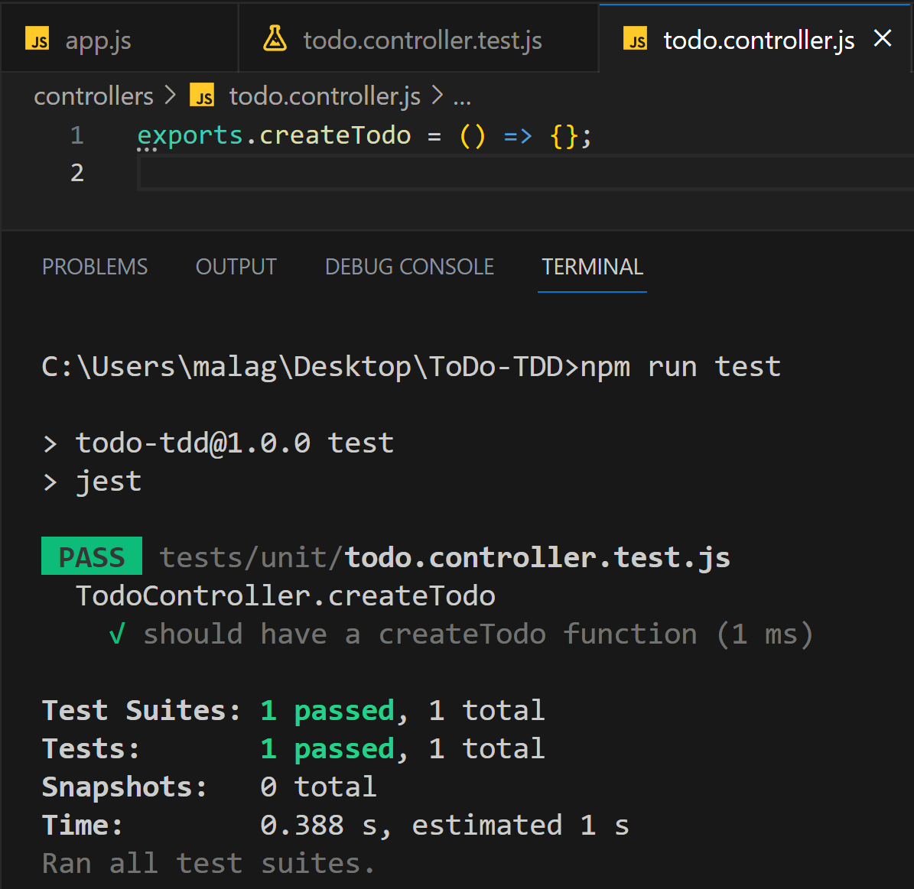
Első sikeres tesztünk a Jest-tel
Tehát így teljesítjük a tesztet.
A teszt megírásával kezdünk.
A teszt először meghiúsul, majd úgy alakítjuk a kódunkat, hogy sikeres legyen a teszt.
Mert még nincs ilyen függvény

Slide 7
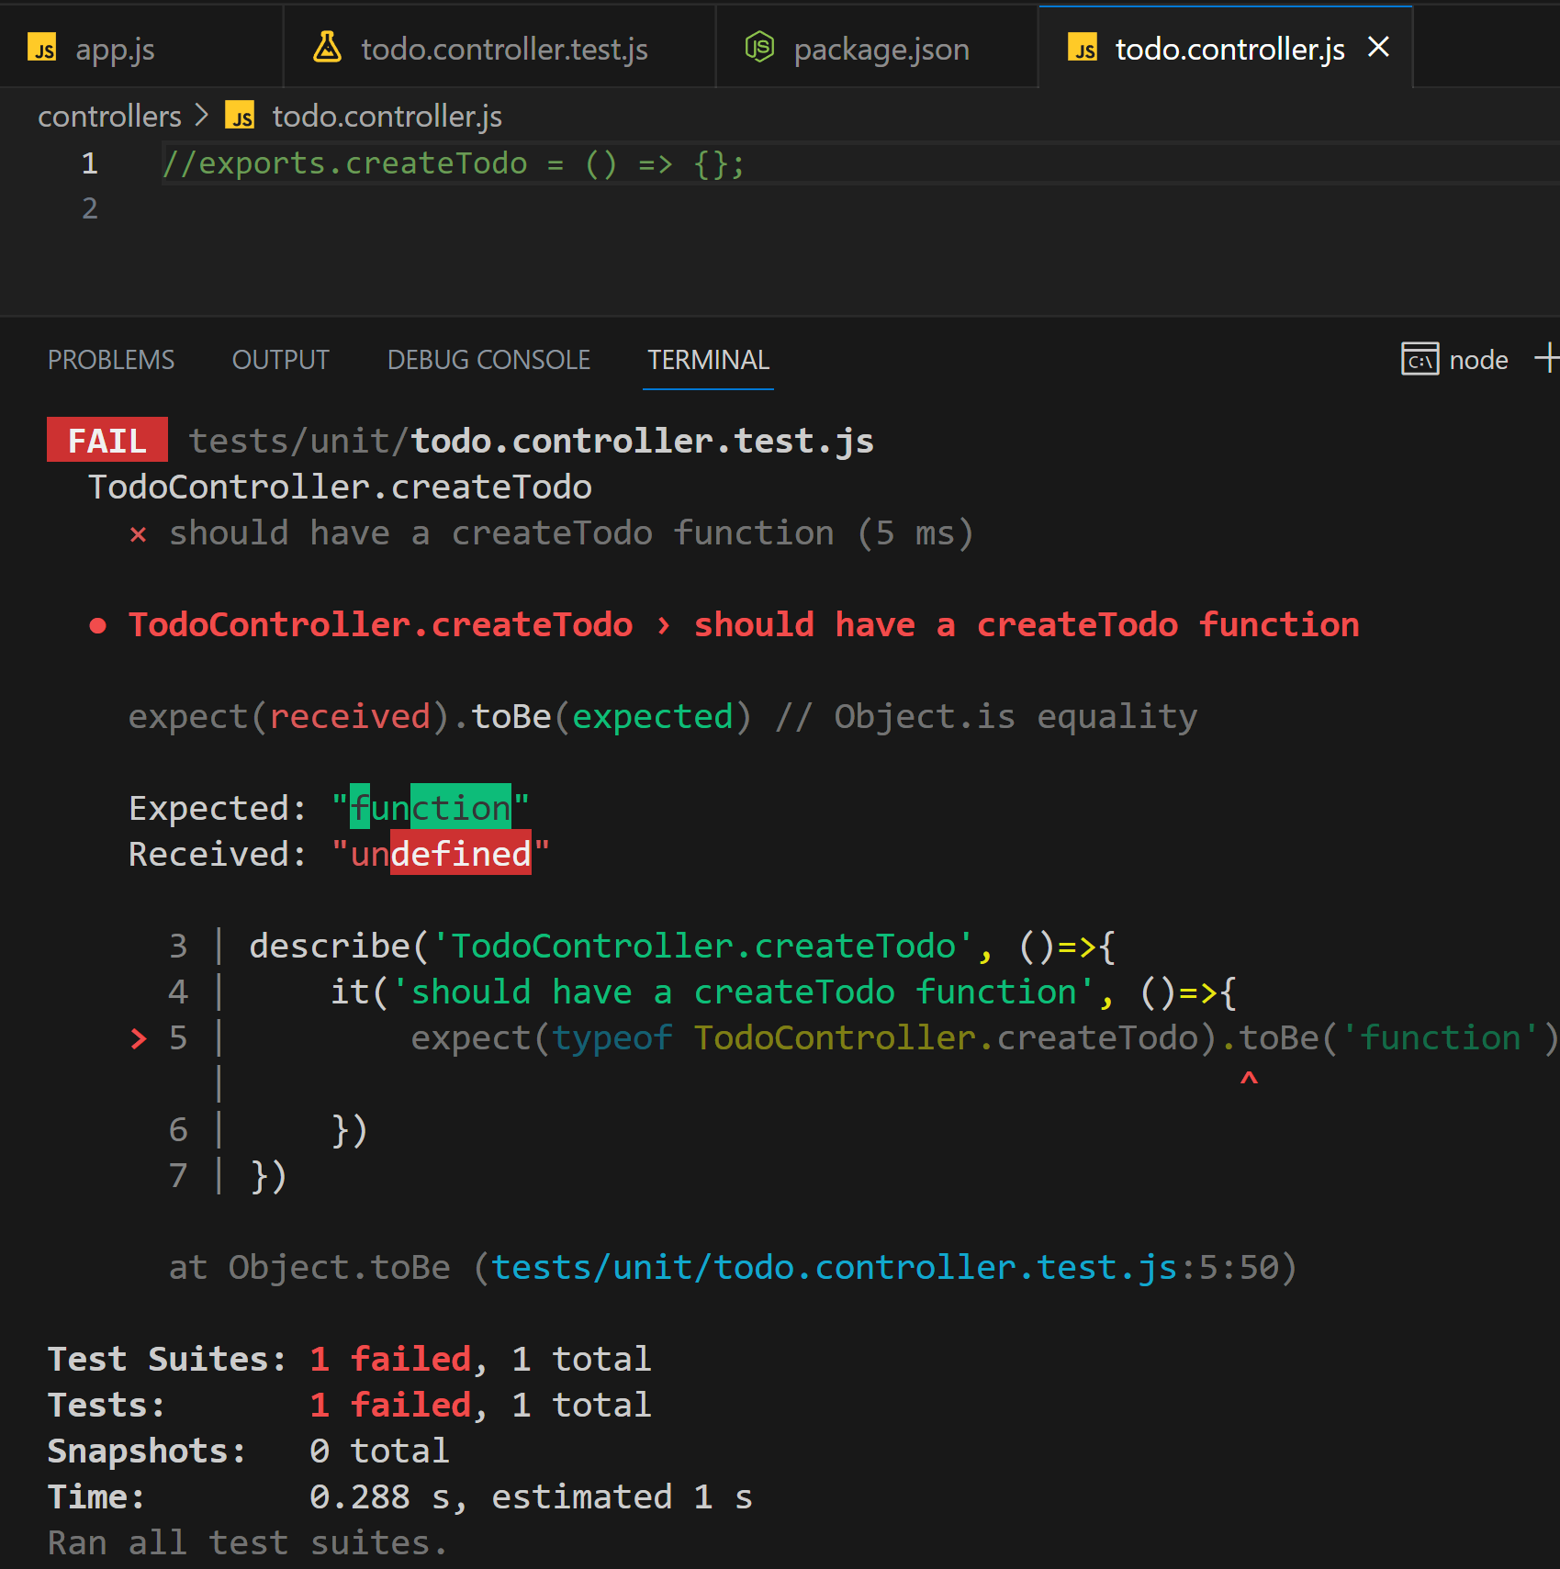
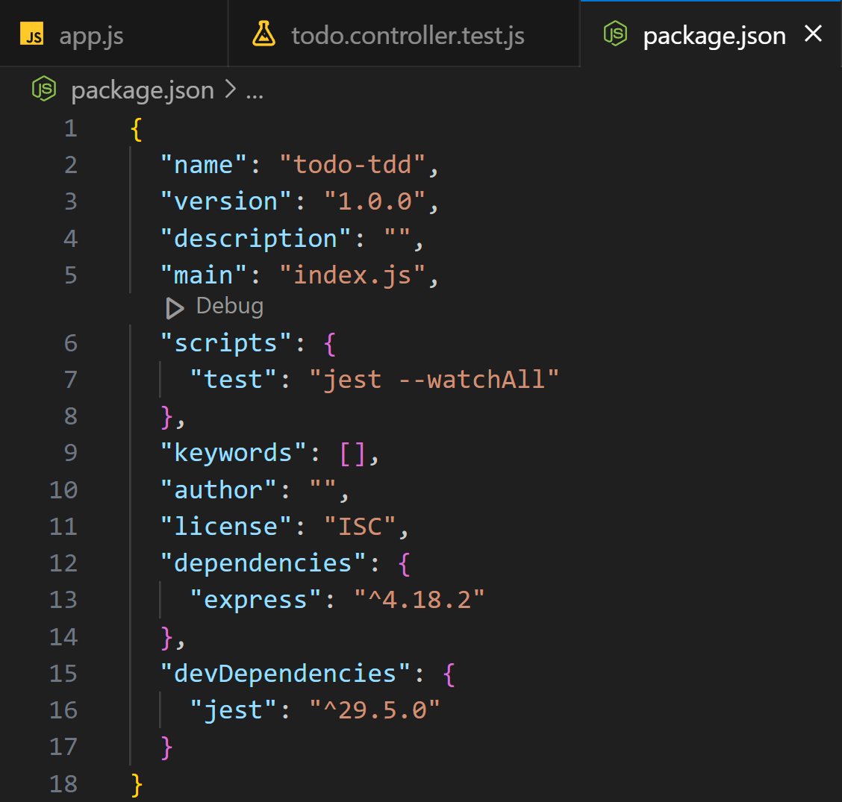
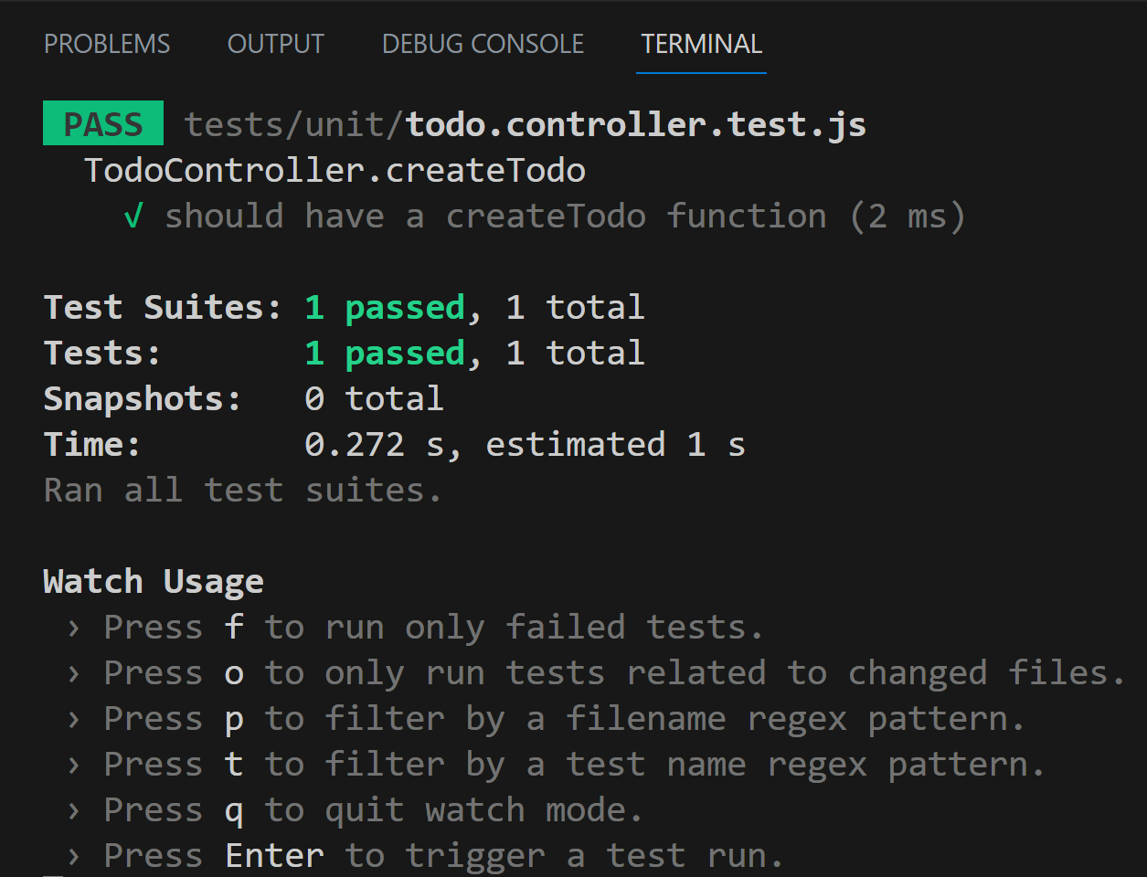
A Jest automatizálása
Mentéskor automatikusan lefut a teszt.
Mert még nincs ilyen függvény

Slide 8
A Jest automatizálása
Mentéskor automatikusan lefut a teszt.
Mert még nincs ilyen függvény

